Slide 1
基于Discuz!二次开发校园论坛
14计科3班 包海 2014329620081
14计科3班 丁少咪 2014329620072

Slide 2
Why
What
How

Slide 3
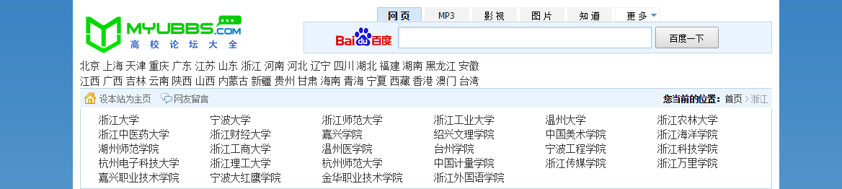
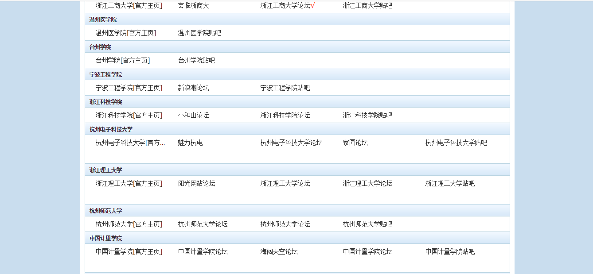
Why to do

Slide 4
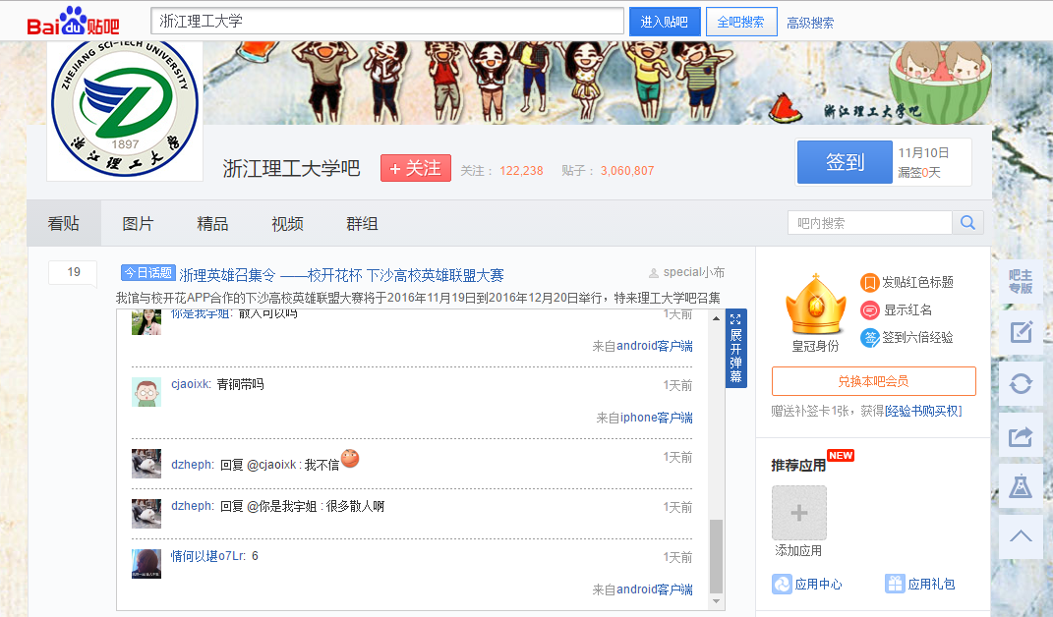
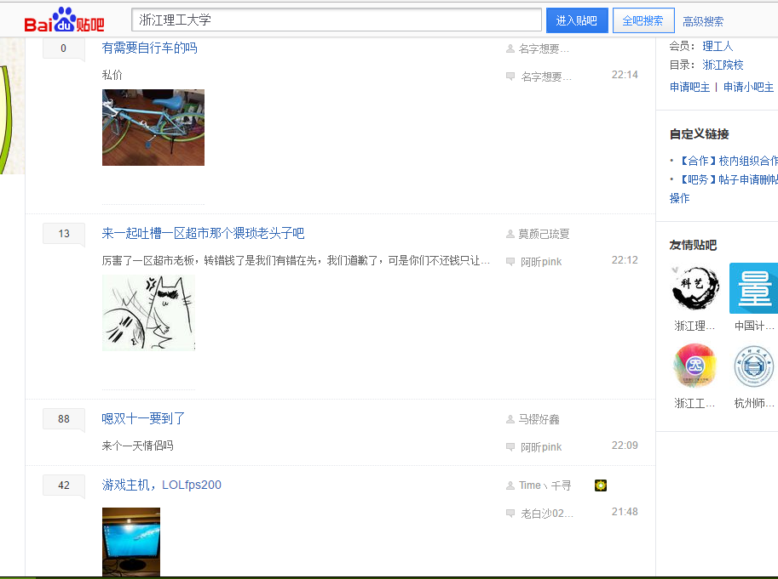
Why to do

Slide 5
Why to do

Slide 6
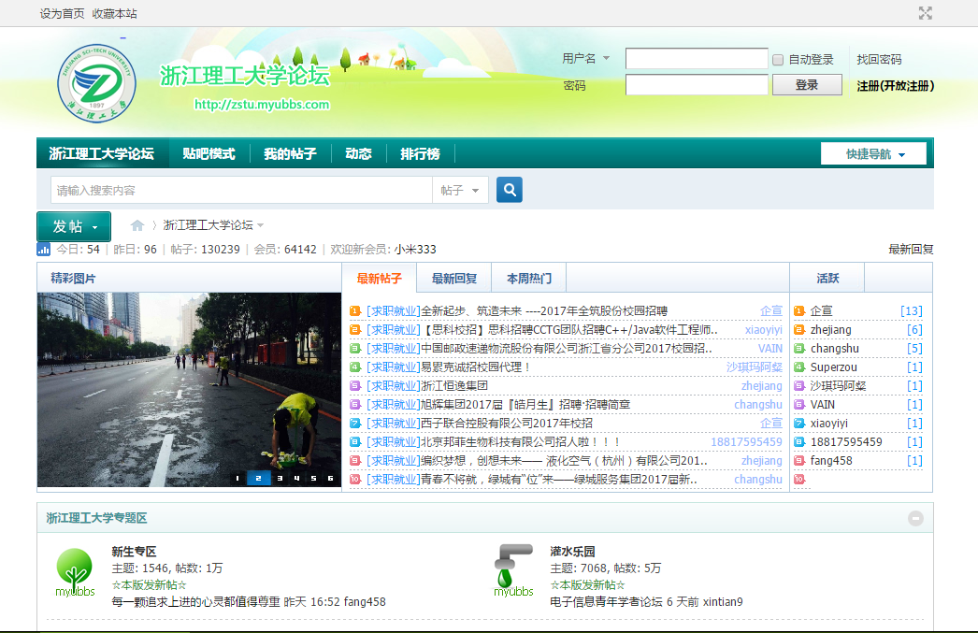

Why to do
http://zstu.myubbs.com/

Slide 7
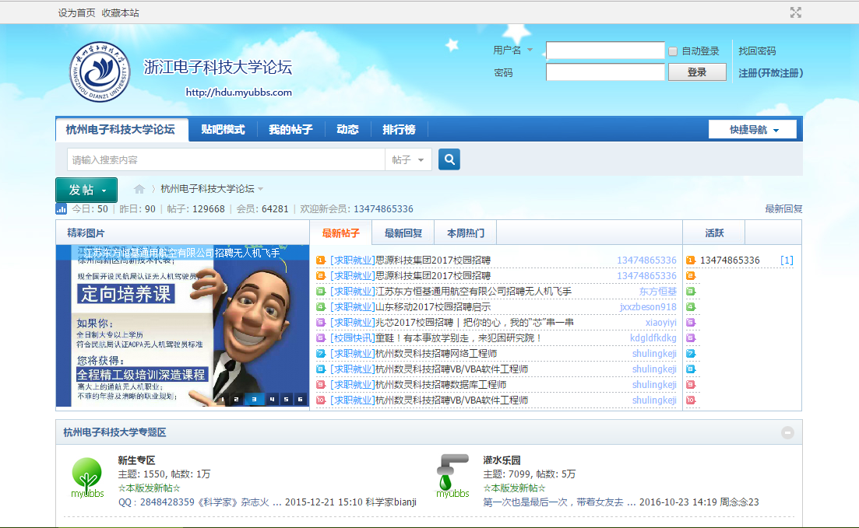
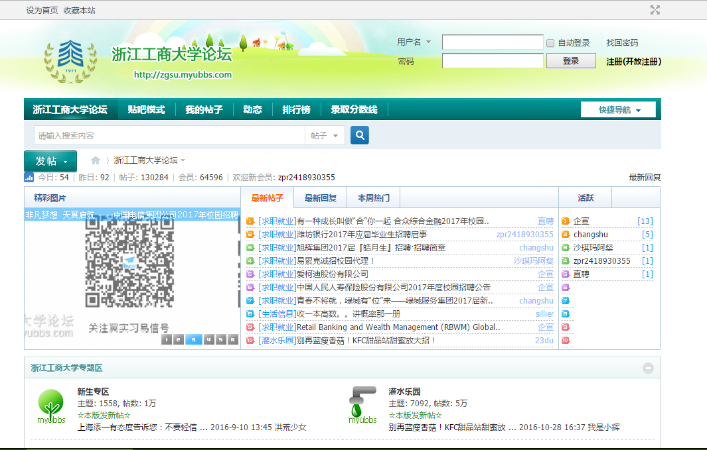
Why to do
http://hdu.myubbs.com/
http://zgsu.myubbs.com/

Slide 8
What to do
论坛
论坛管理
新手上路
博采众长
知性感性
谈情说爱
。。。
学术科学
信息学院
。。。
社团群体
计算机协会
。。。
休闲娱乐
欧美剧集
动漫基地
。。。
游戏运动
英雄联盟
。。。
人文文化
艺术
。。。
社会信息
校园招聘
。。。
。。。
论坛版块结构图

Slide 9
How to do
Windows
Apache
MySQL
phpMyAdmin
WAMP
Discuz! x3.2
Crossday Discuz! Board（以下简称 Discuz!）是一套通用的社区论坛软件系统，用户可以在不需要任何编程的基础上，通过简单的设置和安装，在互联网上搭建起具备完善功能、很强负载能力和可高度定制的论坛服务。Discuz! 的基础架构采用世界上最流行的web编程组合PHP+MySQL实现，是一个经过完善设计，适用于各种服务器环境的高效论坛系统解决方案。

Slide 10
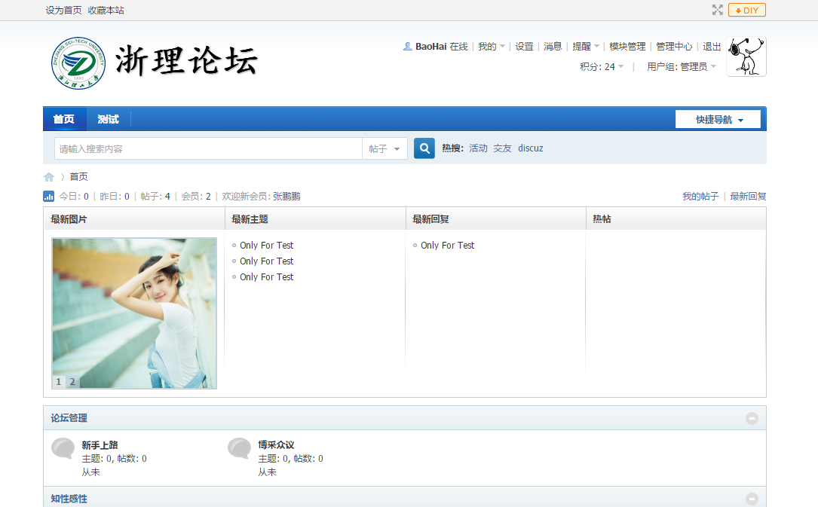
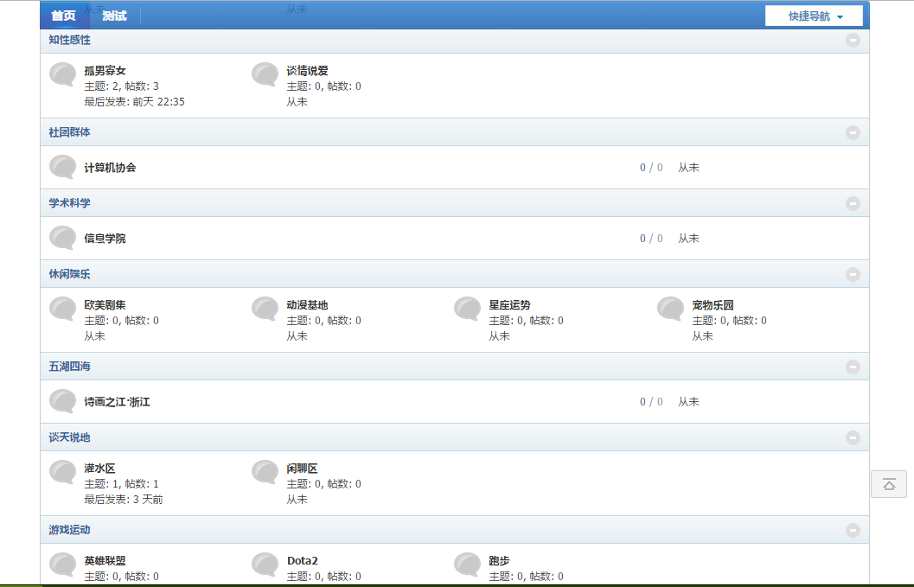
How to do
初步展示

Slide 11
How to do
期末目标：
界面美观
板块丰富
功能强大
气氛活跃

Slide 12

Thank You！

